Slide 1



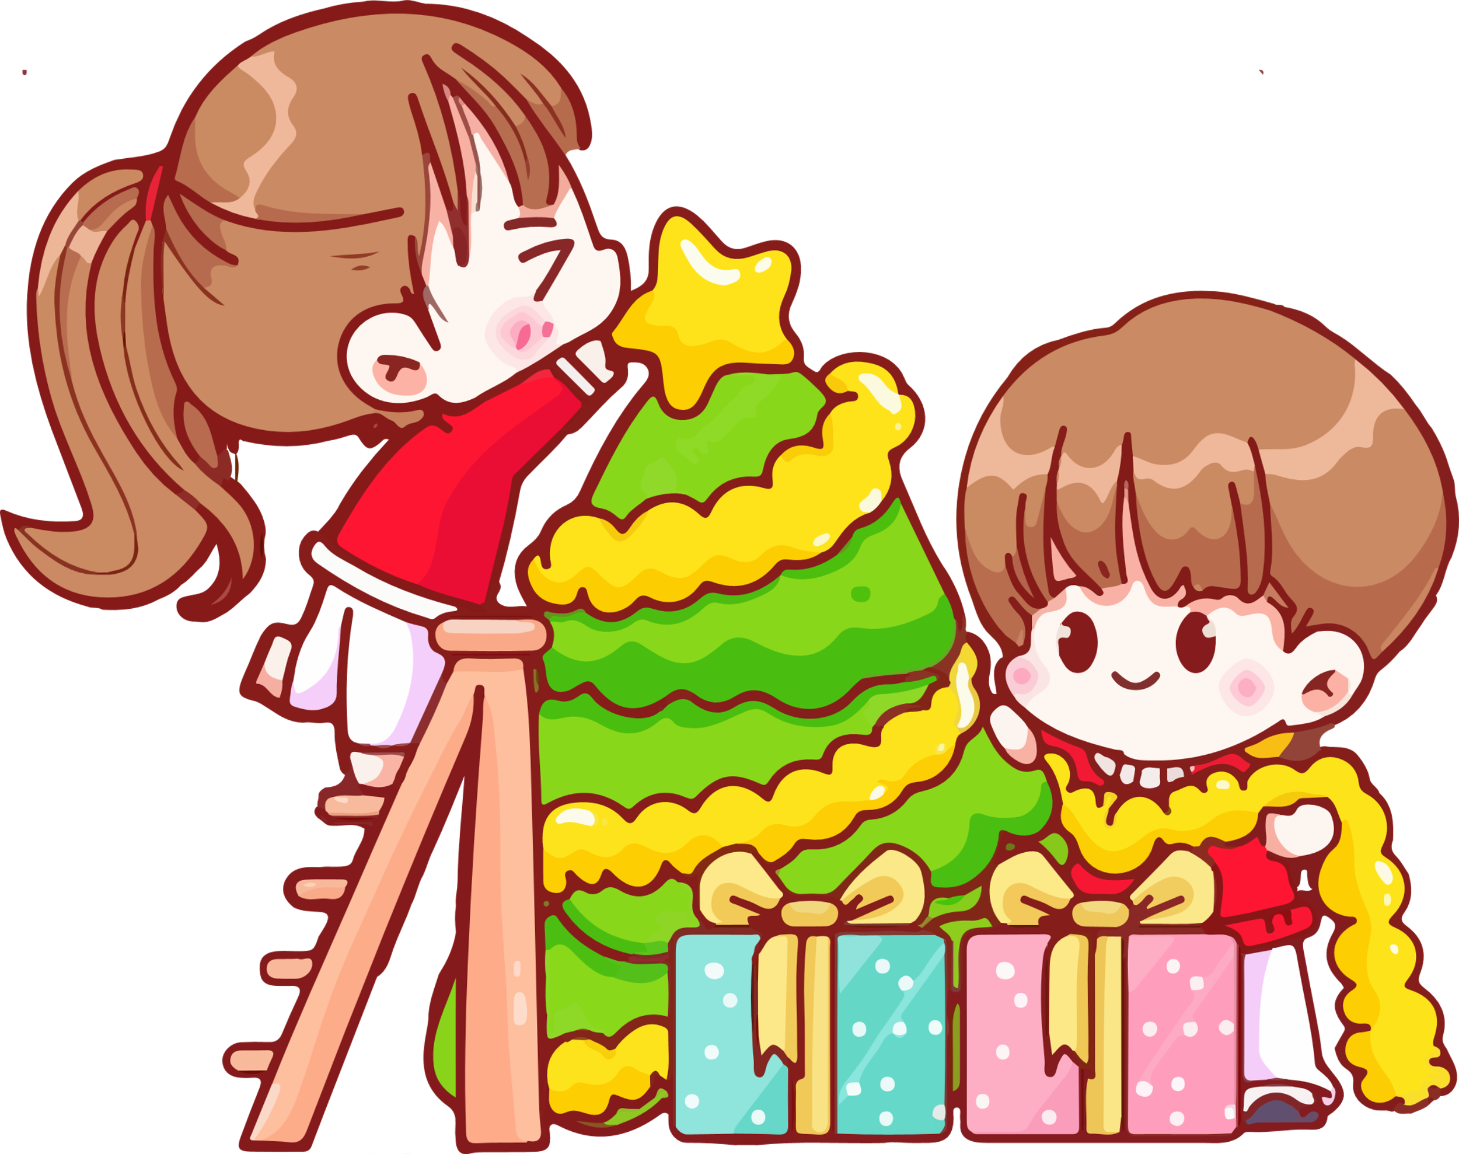

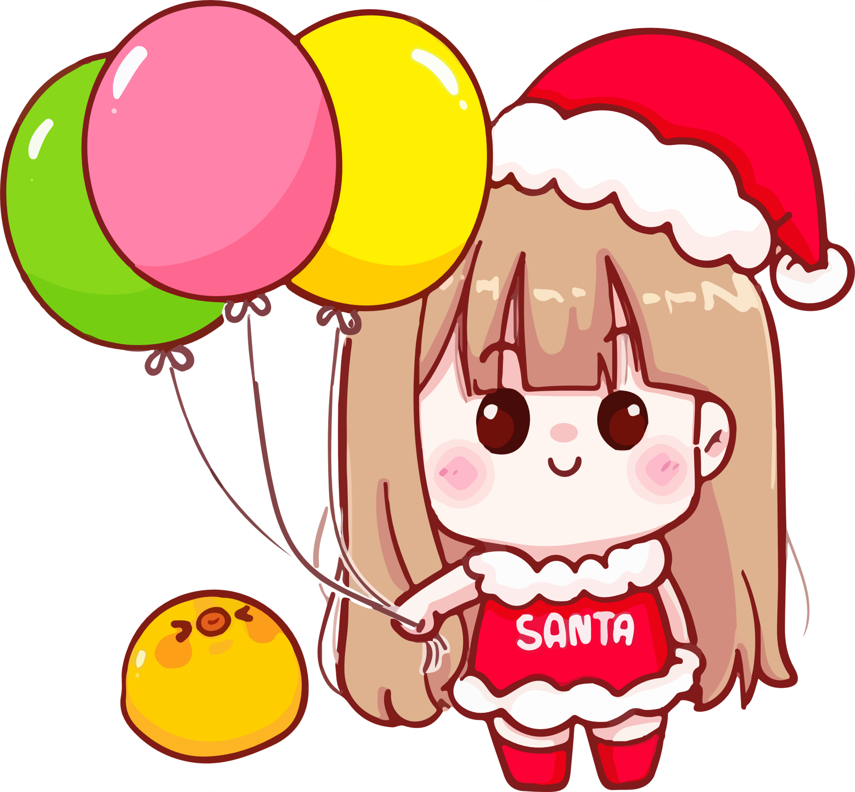



Thứ hai ngày 25 tháng 11năm 2024
Tiếng Việt
Chủ điểm:
Chung sống yêu thương
TRƯỚC NGÀY GIÁNG SINH

Slide 2

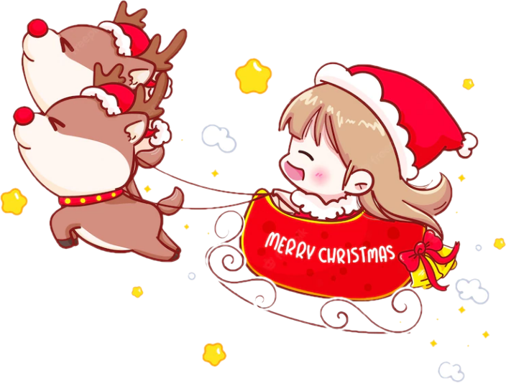

KHỞI ĐỘNG
KHỞI ĐỘNG
Merry Christmas

Slide 3

ĐUỔI HÌNH,
BẮT CHỮ

Slide 4

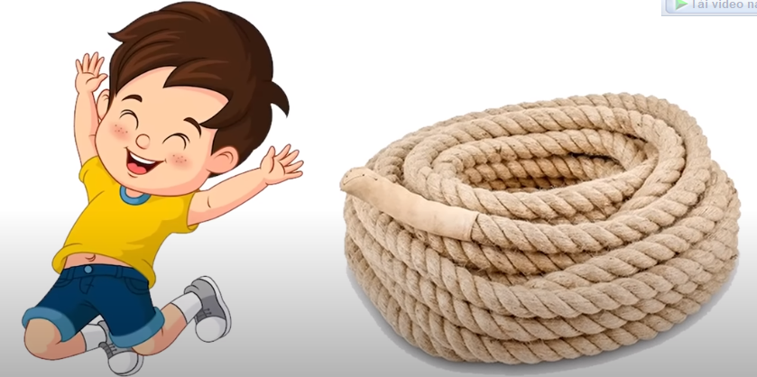
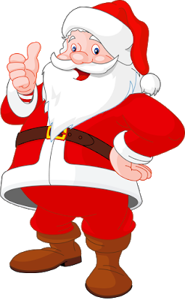

Đây là trò chơi gì?
Nhảy dây

Slide 5
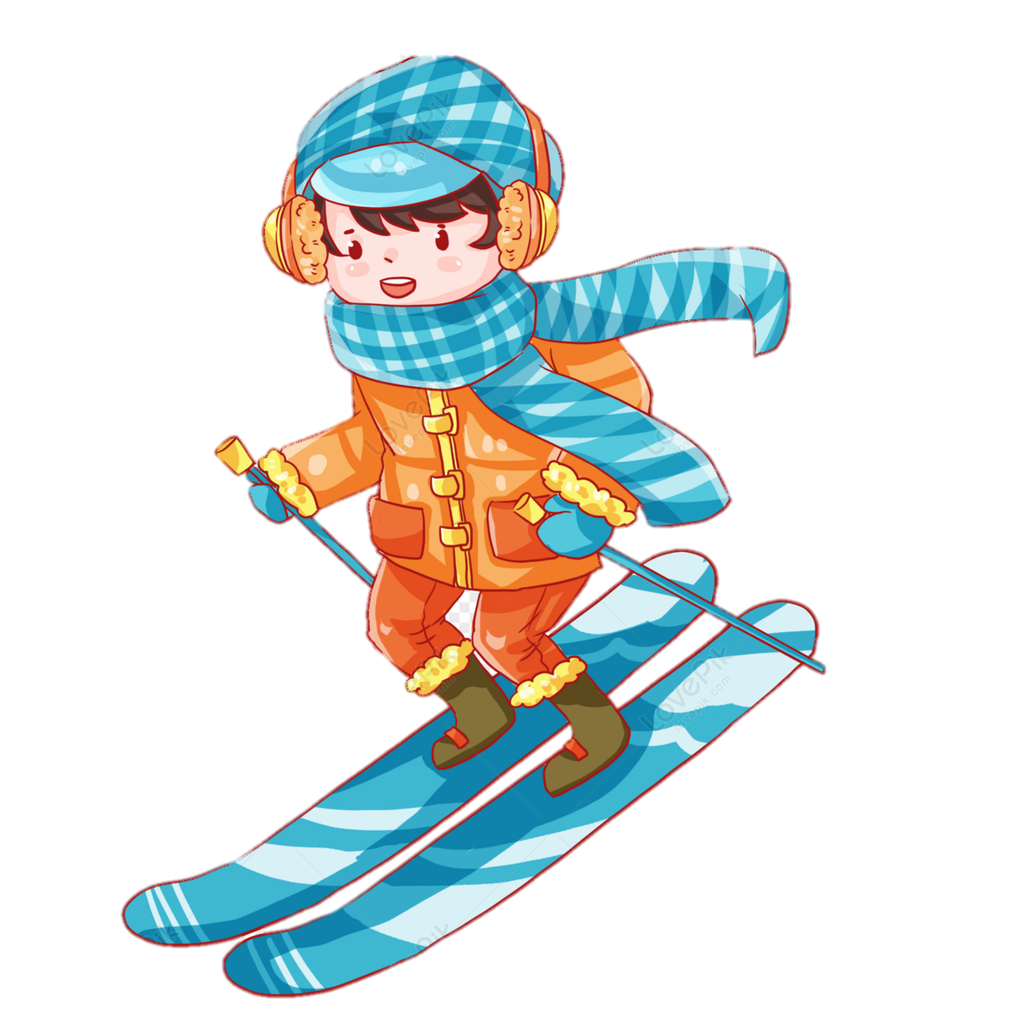
Đây là trò chơi gì?
Trượt tuyết

Slide 6
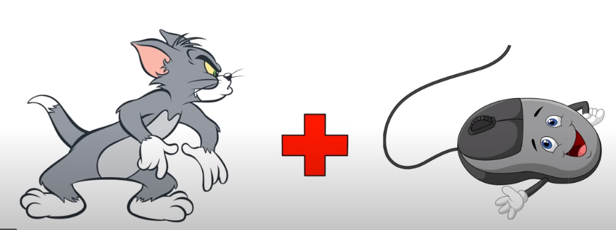
Đây là trò chơi gì?
Mèo đuổi chuột

Slide 7
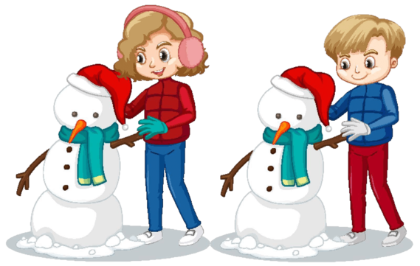
Đây là trò chơi gì?
Đắp tượng tuyết

Slide 8


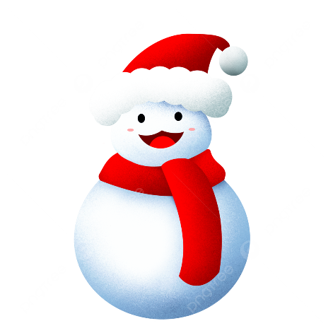
Chia sẻ với bạn về một trò chơi mà em yêu thích.
Tên
Cách chơi
Cảm xúc

Slide 9
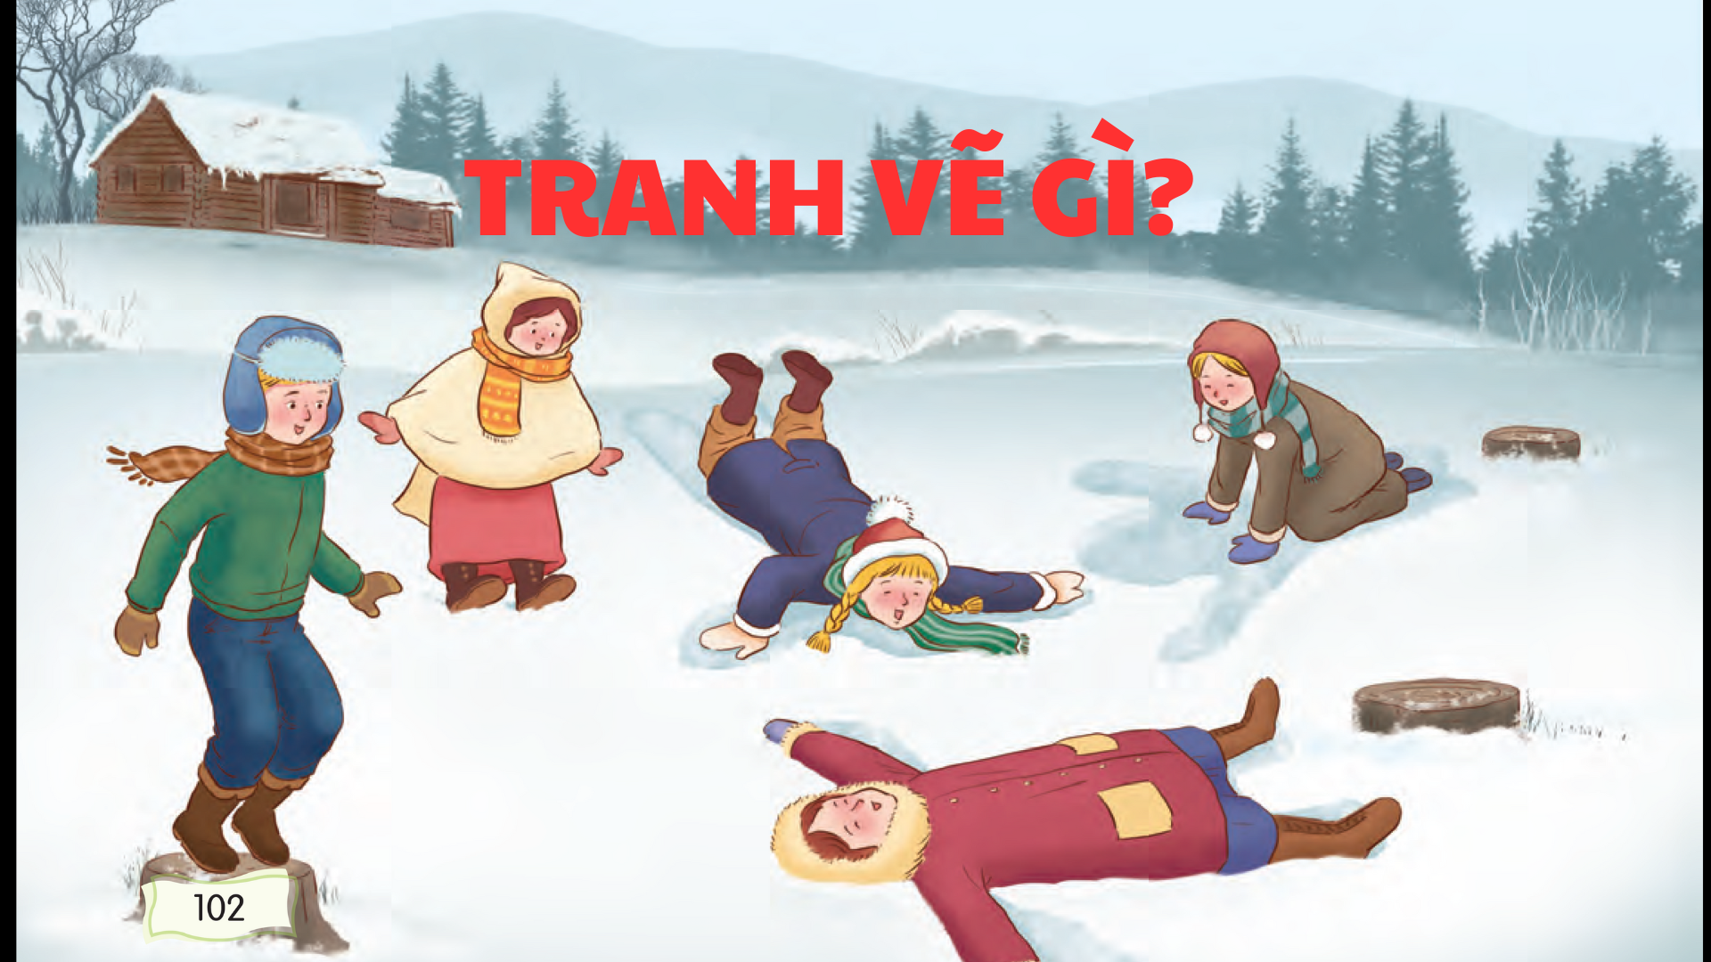

Slide 10



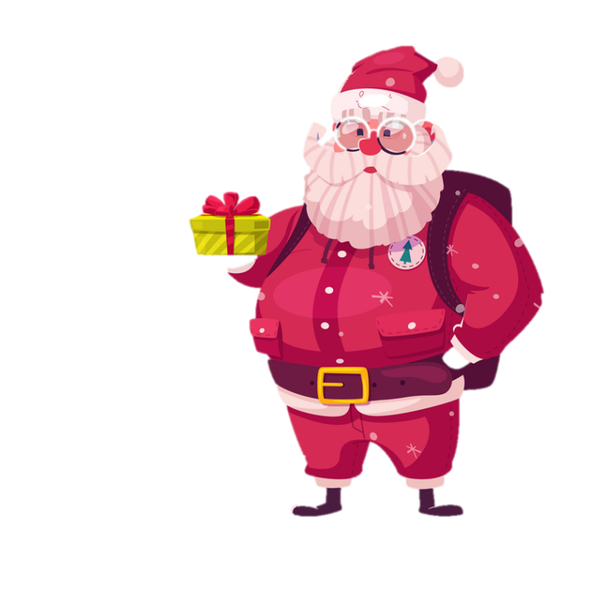




LUYỆN ĐỌC
THÀNH TIẾNG
LUYỆN ĐỌC
THÀNH TIẾNG

Slide 11




Đọc mẫu
Đọc mẫu
Mắt dõi
Tai nghe
Tay dò

Slide 12
Trước ngày Giáng sinh
Khách đến trước Giáng sinh một ngày. Hai chị em Lô-ra và Me-ri nghe tiếng chuông khua rộn rã, rồi một cỗ xe trượt tuyết lớn xuất hiện từ phía khu rừng và tiến đến cổng. Trong xe có dì, dượng và các em họ. Tất cả đều được trùm kín bởi những tấm chăn, áo choàng dài và những tấm da bò.
Khi mọi người vào trong, ngôi nhà nhỏ bỗng đầy ắp tiếng cười. Sau khi dì cởi áo choàng cho bọn trẻ thì chúng bắt đầu chạy đùa la hét. Được một lát, em A-lít-xơ nói:
– Tớ chỉ cho tất cả chơi trò gì nhé. Chúng mình tạo hình trên tuyết đi. Cô bé nói phải ra ngoài trời mới chơi được. Má giúp bọn trẻ mặc áo choàng, găng tay và áo khoác để giữ ấm.

Slide 13
Bọn trẻ chưa bao giờ được chơi vui đến thế. Mỗi đứa tự leo lên một gốc cây, dang rộng hai tay, rồi cùng lúc, buông mình xuống lớp tuyết dày mịn. Chúng ngã úp mặt xuống đất. Rồi chúng cố đứng lên mà không làm hỏng những hình thù đã in trên tuyết. Nếu làm khéo thì sẽ tạo ra trên lớp tuyết trắng những hình rất dễ thương.
Cả bọn chơi đùa vui đến nỗi khi đêm xuống chúng vẫn còn phấn khích, cứ nằm trằn trọc mãi.
Đám trẻ xì xào cho đến khi má nghe được. Má nói: “Sác-lơ ạ, bọn trẻ sẽ chẳng ngủ được nếu anh không chơi đàn cho chúng nghe.”. Thế nên ba lại lấy cây đàn vĩ cầm xuống. Căn phòng ấm áp và đầy ánh lửa sáng. Những chiếc bóng to lớn của ba má và dì dượng in trên vách trong ánh lửa bập bùng.
Bọn trẻ thiếp đi trong lúc ba và cây đàn cùng hát khe khẽ…
Theo Lô-ra Inh-gan Oai-đơ, Lưu Diệu Vân dịch

Slide 14




GIỌNG ĐỌC CỦA BÀI
GIỌNG ĐỌC CỦA BÀI
Toàn bài đọc với giọng thong thả, vui tươi.
Nhấn giọng ở những từ ngữ bộc lộ suy nghĩ, tình cảm của nhân vật
Lời của má đọc giọng nhẹ nhàng, trìu mến,…

Slide 15

LUYỆN ĐỌC TỪ KHÓ
GIỌNG ĐỌC CỦA BÀI
Lô-ra
Me-ri
A-lít-xơ
trằn trọc

Slide 16
LUYỆN ĐỌC CÂU DÀI
GIỌNG ĐỌC CỦA BÀI
Hai chị em Lô-ra và Me-ri nghe tiếng chuông khua rộn rã, rồi một cỗ xe trượt tuyết lớn xuất hiện từ phía khu rừng và tiến đến cổng.

Slide 17
LUYỆN ĐỌC CÂU DÀI
GIỌNG ĐỌC CỦA BÀI
Mỗi đứa tự leo lên một gốc cây, dang rộng hai tay, rồi cùng lúc, buông mình xuống lớp tuyết dày mịn.

Slide 18


Bài tập đọc được chia làm mấy đoạn?
Đoạn 1: Từ đầu đến “những tấm da bò”.
Đoạn 2: Tiếp theo đến “để giữ ấm”.
Đoạn 3: Tiếp theo đến “những hình rất dễ thương”.
Đoạn 4: Còn lại.

Slide 19
LUYỆN ĐỌC NỐI TIẾP ĐOẠN
LUYỆN ĐỌC NỐI TIẾP ĐOẠN
ĐOẠN 1
Khách đến trước Giáng sinh một ngày. Hai chị em Lô-ra và Me-ri nghe tiếng chuông khua rộn rã, rồi một cỗ xe trượt tuyết lớn xuất hiện từ phía khu rừng và tiến đến cổng. Trong xe có dì, dượng và các em họ. Tất cả đều được trùm kín bởi những tấm chăn, áo choàng dài và những tấm da bò.

Slide 20
ĐOẠN 2
Khi mọi người vào trong, ngôi nhà nhỏ bỗng đầy ắp tiếng cười. Sau khi dì cởi áo choàng cho bọn trẻ thì chúng bắt đầu chạy đùa la hét. Được một lát, em A-lít-xơ nói:
– Tớ chỉ cho tất cả chơi trò gì nhé. Chúng mình tạo hình trên tuyết đi. Cô bé nói phải ra ngoài trời mới chơi được. Má giúp bọn trẻ mặc áo choàng, găng tay và áo khoác để giữ ấm.

Slide 21
ĐOẠN 3
Bọn trẻ chưa bao giờ được chơi vui đến thế. Mỗi đứa tự leo lên một gốc cây, dang rộng hai tay, rồi cùng lúc, buông mình xuống lớp tuyết dày mịn. Chúng ngã úp mặt xuống đất. Rồi chúng cố đứng lên mà không làm hỏng những hình thù đã in trên tuyết. Nếu làm khéo thì sẽ tạo ra trên lớp tuyết trắng những hình rất dễ thương.

Slide 22
ĐOẠN 4
Cả bọn chơi đùa vui đến nỗi khi đêm xuống chúng vẫn còn phấn khích, cứ nằm trằn trọc mãi.
Đám trẻ xì xào cho đến khi má nghe được. Má nói: “Sác-lơ ạ, bọn trẻ sẽ chẳng ngủ được nếu anh không chơi đàn cho chúng nghe.”. Thế nên ba lại lấy cây đàn vĩ cầm xuống. Căn phòng ấm áp và đầy ánh lửa sáng. Những chiếc bóng to lớn của ba má và dì dượng in trên vách trong ánh lửa bập bùng.
Bọn trẻ thiếp đi trong lúc ba và cây đàn cùng hát khe khẽ…

Slide 23




Hoạt động
Hoạt động
LUYỆN ĐỌC NỐI TIẾP ĐOẠN THEO NHÓM
LUYỆN ĐỌC NỐI TIẾP ĐOẠN THEO NHÓM
Yêu Cầu
Tiêu chí đánh giá
1. Đọc đúng.
2. Đọc to, rõ.
3. Ngắt, nghỉ đúng chỗ.
Phân công đọc theo đoạn.
Tất cả thành viên đều đọc.

Slide 24
Hoạt động
Hoạt động
THI ĐUA ĐỌC TRƯỚC LỚP
THI ĐUA ĐỌC TRƯỚC LỚP
Tiêu chí đánh giá
1. Đọc đúng.
2. Đọc to, rõ.
3. Ngắt, nghỉ đúng chỗ.

Slide 25


BÌNH CHỌN NHÓM ĐỌC TỐT NHẤT

Slide 26

LUYỆN ĐỌC
HIỂU
LUYỆN ĐỌC
HIỂU

Slide 27
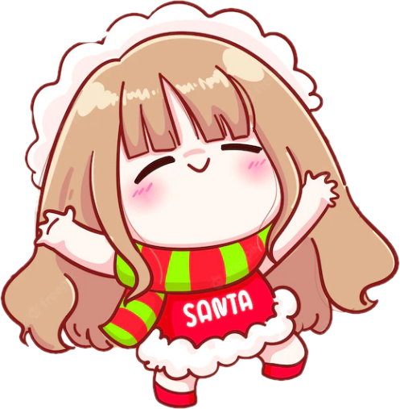
Chúng ta cùng nhau chơi trò chơi
"Đắp người tuyết", bằng cách trả lời các câu hỏi sau nhé!

Slide 28

1.Trong đoạn đầu, sự xuất hiện của những vị khách được tả như thế nào?
Khách đến trước Giáng sinh một ngày. Hai chị em Lô-ra và Me-ri nghe tiếng chuông khua rộn rã, rồi một cỗ xe trượt tuyết lớn xuất hiện từ phía khu rừng và tiến đến cổng. Trong xe có dì, dượng và các em họ. Tất cả đều được trùm kín bởi những tấm chăn, áo choàng dài và những tấm da bò.

Slide 29

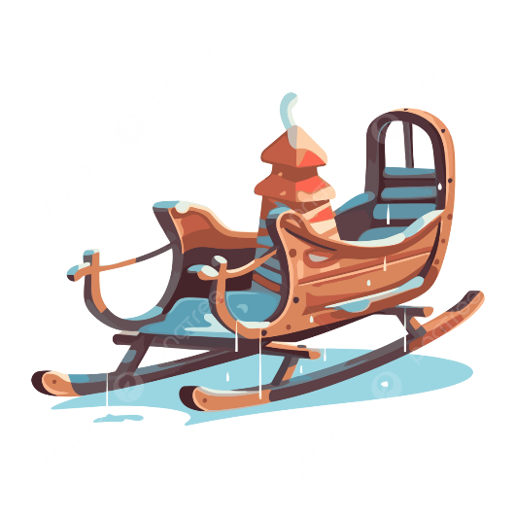
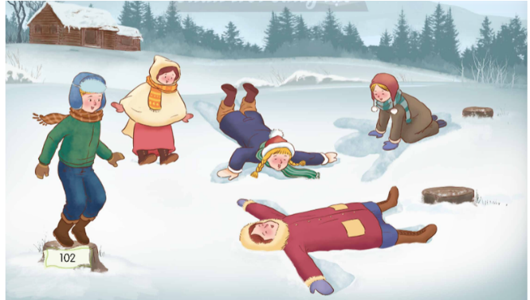
tiếng chuông khua rộn rã
một cỗ xe trượt tuyết lớn xuất hiện
Trong đoạn đầu, sự xuất hiện của những vị khách được tả:
mọi người được chùm kín bởi những tấm chăn, áo choàng dài và những tấm da bò

Slide 30
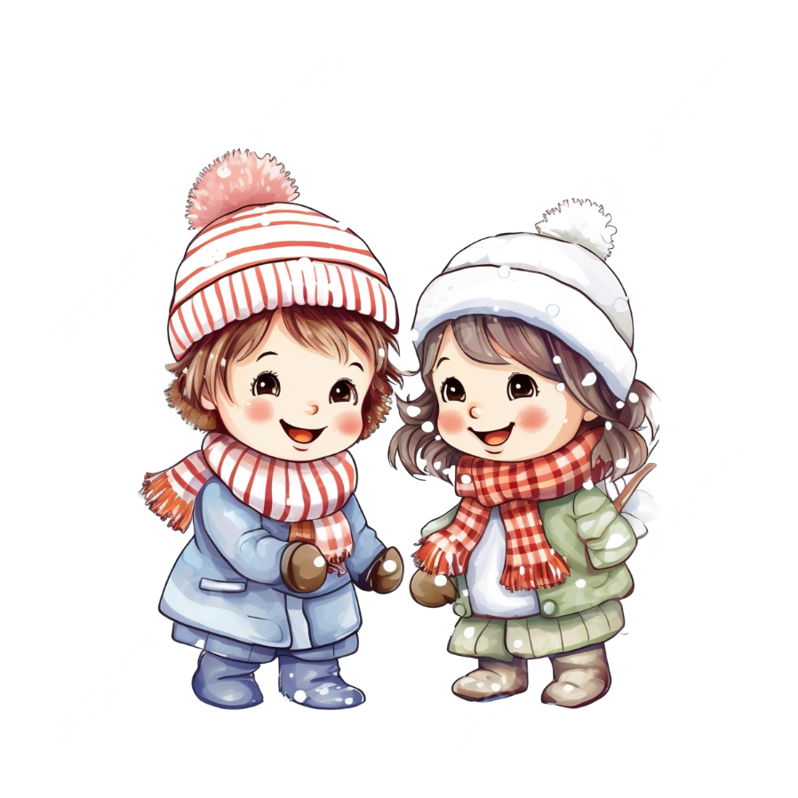
Ý chính của đoạn 1:
Ý chính của
Sự xuất hiện của những vị khách.

Slide 31



Slide 32
Má chuẩn bị như thế nào để bọn trẻ có thể ra ngoài tham gia trò chơi?
Khi mọi người vào trong, ngôi nhà nhỏ bỗng đầy ắp tiếng cười. Sau khi dì cởi áo choàng cho bọn trẻ thì chúng bắt đầu chạy đùa la hét. Được một lát, em A-lít-xơ nói:
– Tớ chỉ cho tất cả chơi trò gì nhé. Chúng mình tạo hình trên tuyết đi. Cô bé nói phải ra ngoài trời mới chơi được. Má giúp bọn trẻ mặc áo choàng, găng tay và áo khoác để giữ ấm.

Slide 33
Ý chính của
Ý chính của đoạn 2:
Lũ trẻ chuẩn bị chơi trò chơi.

Slide 34


Slide 35
2.Kể lại tóm tắt trò chơi của các bạn nhỏ và bày tỏ suy nghĩ của em về trò chơi đó.
Bọn trẻ chưa bao giờ được chơi vui đến thế. Mỗi đứa tự leo lên một gốc cây, dang rộng hai tay, rồi cùng lúc, buông mình xuống lớp tuyết dày mịn. Chúng ngã úp mặt xuống đất. Rồi chúng cố đứng lên mà không làm hỏng những hình thù đã in trên tuyết. Nếu làm khéo thì sẽ tạo ra trên lớp tuyết trắng những hình rất dễ thương.

Slide 36

Trò chơi rất mới mẻ, thú vị,...

Slide 37
3. Tìm những chi tiết nói lên niềm vui, sự náo nức của các bạn nhỏ khi tham gia trò chơi.
Chưa bao giờ được chơi vui đến thế
Mải mê chơi đùa ngoài tuyết suốt cả ngày.

Slide 38
Ý chính của
Ý chính của đoạn 3:
Trò chơi ngoài tuyết của lũ trẻ.

Slide 39


Slide 40
4. Cách người cha giúp đám trẻ
đi vào giấc ngủ có gì đặc biệt?
Đọc đoạn 4 để trả lời câu hỏi
Cách người cha giúp đám trẻ đi vào giấc ngủ rất đặc biệt: Ông đàn và hát khe khẽ

Slide 41
5. Hình ảnh gia đình bạn nhỏ trong câu chuyện gợi cho em những cảm xúc, suy nghĩ gì?
HS trả lời theo suy nghĩ, cảm nhận riêng
VD: Hình ảnh gia đình đầm ấm, yên bình, hạnh phúc...

Slide 42
Ý chính của đoạn 4:
Ý chính
Người cha giúp lũ trẻ đi vào giấc ngủ.

Slide 43


Slide 44


Nội dung chính của bài đọc là gì?
Trò chơi ngoài tuyết và sự quan tâm, chăm sóc của người thân đã đem đến niềm vui cho lũ trẻ.

Slide 45
LUYỆN
ĐỌC LẠI

Slide 46
Nội dung chính của bài đọc là gì?
Trò chơi ngoài tuyết và sự quan tâm, chăm sóc của người thân đã đem đến niềm vui cho lũ trẻ.

Slide 47
GIỌNG ĐỌC CỦA BÀI
GIỌNG ĐỌC CỦA BÀI
Toàn bài đọc với giọng thong thả, vui tươi.
Nhấn giọng ở những từ ngữ bộc lộ suy nghĩ, tình cảm của nhân vật
Lời của má đọc giọng nhẹ nhàng, trìu mến,…

Slide 48
Cả bọn chơi đùa vui đến nỗi/ khi đêm xuống chúng vẫn còn phấn khích,/ cứ nằm trằn trọc mãi.//
Đám trẻ xì xào/ cho đến khi má nghe được.// Má nói:// “Sác-lơ ạ,/ bọn trẻ sẽ chẳng ngủ được/ nếu anh không chơi đàn cho chúng nghe.”.// Thế nên ba lại lấy cây đàn vĩ cầm xuống.// Căn phòng ấm áp/ và đầy ánh lửa sáng.// Những chiếc bóng to lớn của ba má/ và dì dượng/ in trên vách trong ánh lửa bập bùng.//
Bọn trẻ thiếp đi/ trong lúc ba và cây đàn cùng hát khe khẽ…//

Slide 49
Hoạt động
Hoạt động
THI ĐUA ĐỌC TRƯỚC LỚP
THI ĐUA ĐỌC TRƯỚC LỚP
Tiêu chí đánh giá
1. Đọc đúng.
2. Đọc to, rõ.
3. Ngắt, nghỉ đúng chỗ.

Slide 50
Cùng sáng tạo
Cùng sáng tạo

Slide 51

Tưởng tượng, kể về giấc mơ của một bạn nhỏ trong truyện.
Về những hoạt động
trong ngày Giáng sinh.
Về những món quà
Giáng sinh.

Slide 52
MẪU
Tối hôm đó, đám trẻ được ông già Noel tặng cho những món quà vô cùng đáng yêu. A-lít-xơ được tặng một chú gấu bông. Bộ lông của nó màu trắng rất mềm mại. Chiếc đầu tròn với đôi tai màu hồng. Cái mũi, đôi mắt nhỏ màu đen như hạt nhãn. Cái miệng nhỏ xinh được may bằng chỉ đỏ. Ở cổ Bạch Tuyết có đeo một chiếc chuông màu vàng. A-lít-xơ rất thích món quà này.

Slide 53


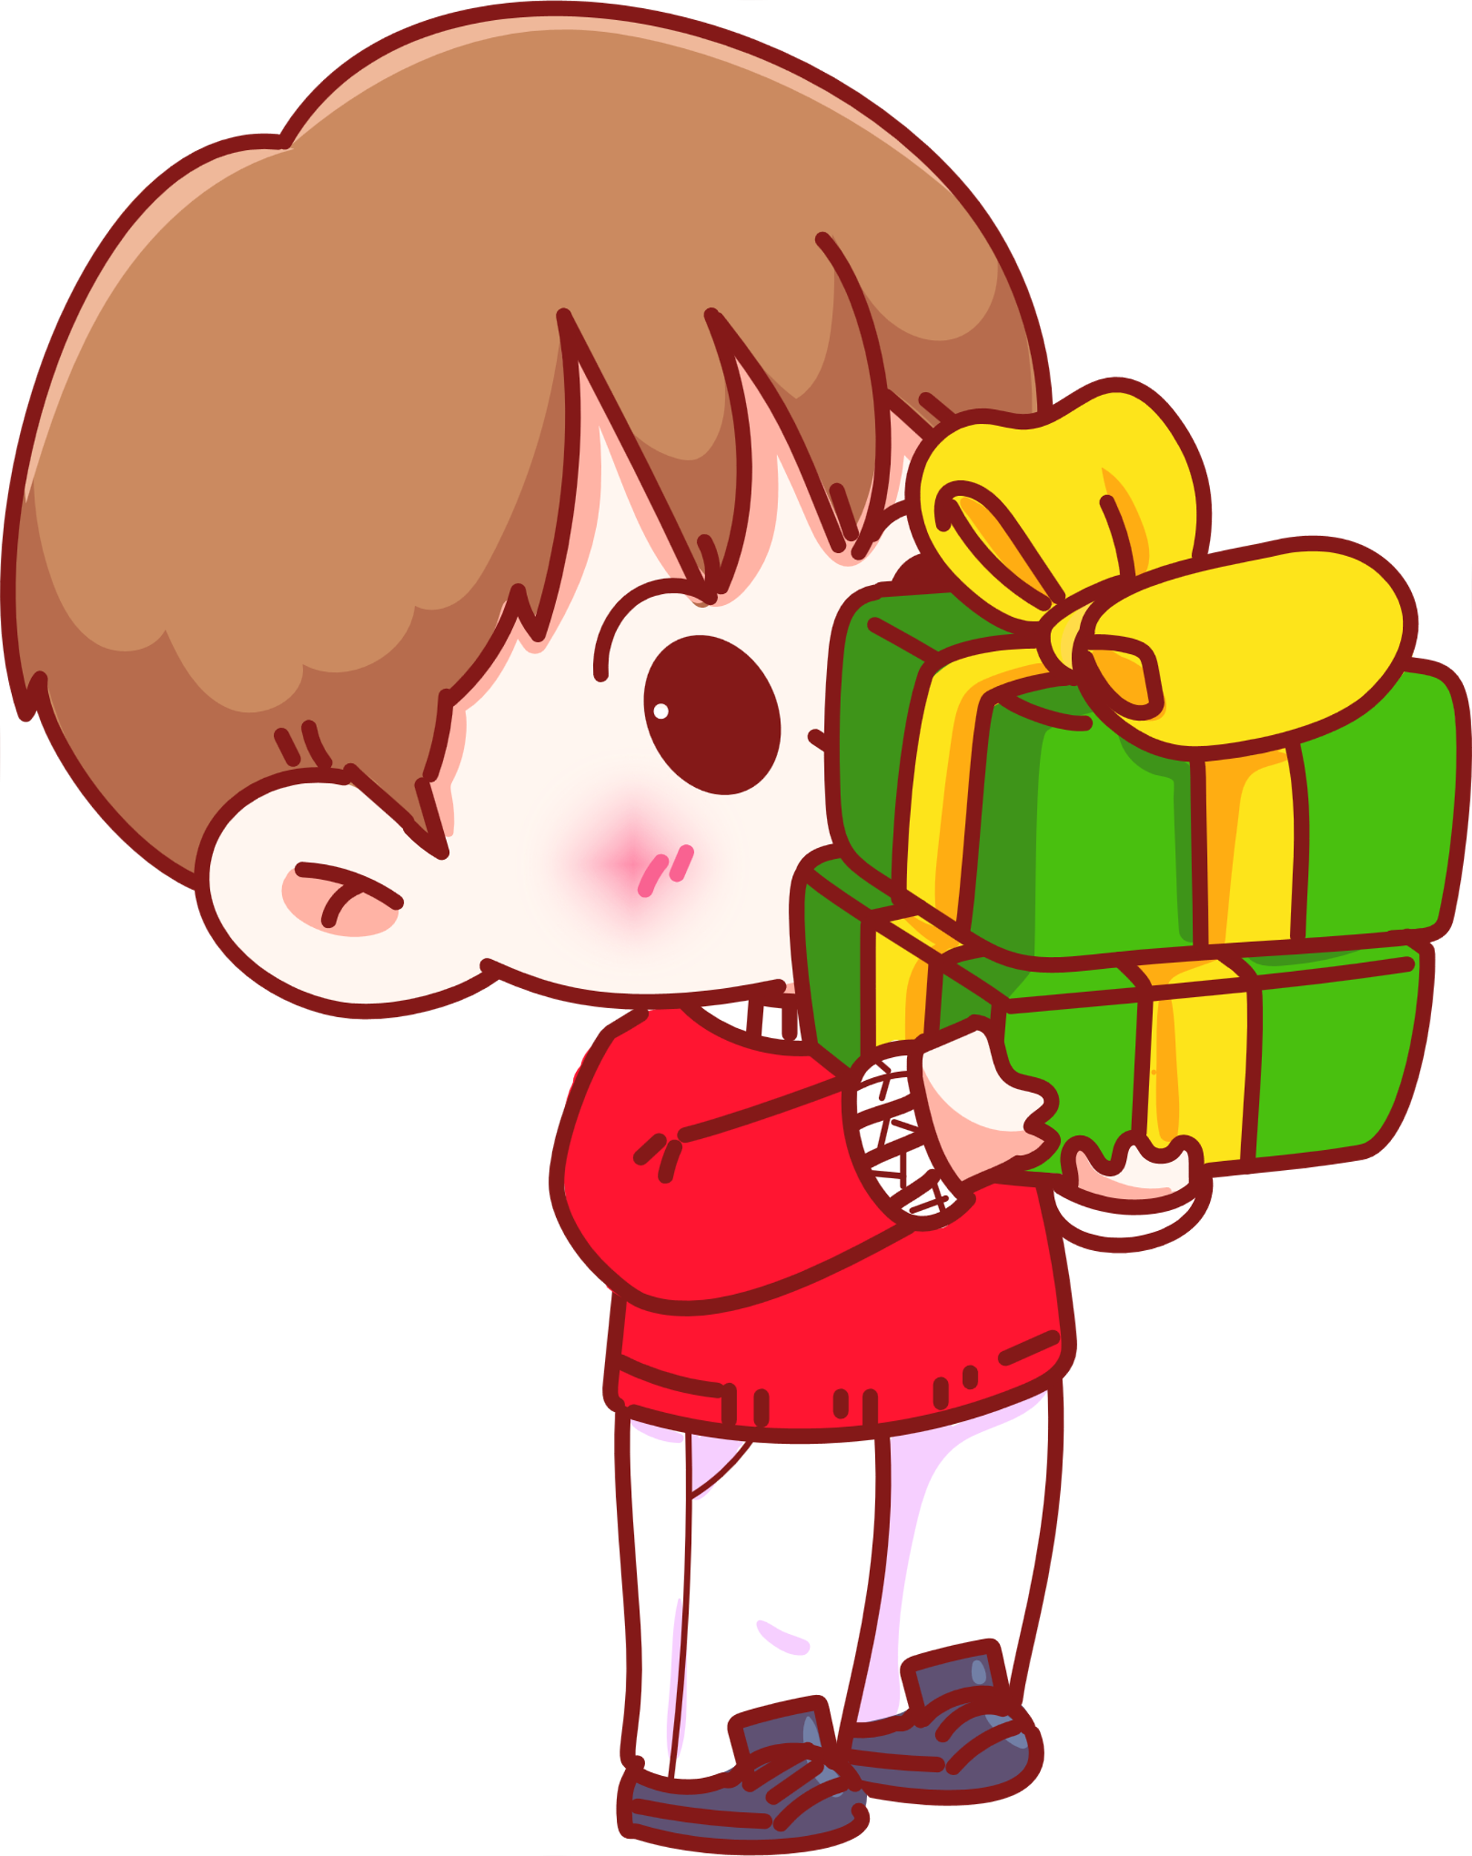
TẠM BIỆT VÀ
HẸN GẶP LẠI
TẠM BIỆT VÀ
HẸN GẶP LẠI

